Slide 1
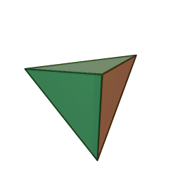
Правильный тетраэдр
Составлен из четырёх равносторонних треугольников.
Каждая его вершина является вершиной трёх треугольников.
Сумма плоских углов при каждой вершине равна 180º.
ВЕРШИН: 4 РЕБЕР: 6 ГРАНЕЙ: 4

Slide 2
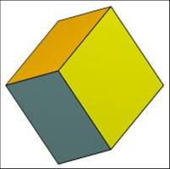
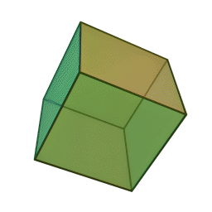
Куб (гексаэдр)
Составлен из шести квадратов.
Каждая вершина куба является вершиной трёх квадратов.
Следовательно, сумма плоских углов при каждой вершине равна 270º.
ВЕРШИН: 8 РЕБЕР: 12 ГРАНЕЙ: 6

Slide 3
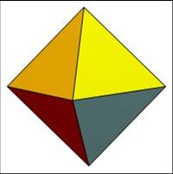
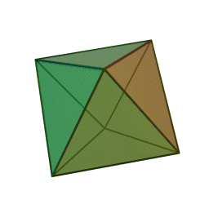
Правильный октаэдр
Составлен из восьми равносторонних треугольников.
Каждая вершина октаэдра является вершиной четырёх треугольников.
Следовательно, сумма плоских углов при каждой вершине 240º.
ВЕРШИН: 6 РЕБЕР: 12 ГРАНЕЙ: 8

Slide 4
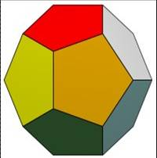
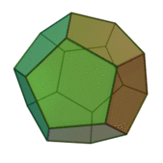
Правильный додекаэдр
Составлен из двенадцати правильных пятиугольников.
Каждая вершина додекаэдра является вершиной трёх правильных пятиугольников.
Следовательно, сумма плоских углов при каждой вершине равна 324º.
ВЕРШИН: 20 РЕБЕР: 30 ГРАНЕЙ: 12

Slide 5
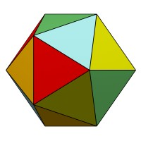
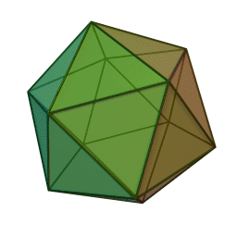
Правильный икосаэдр
Составлен из двадцати равносторонних треугольников.
Каждая вершина икосаэдра является вершиной пяти треугольников.
Следовательно, сумма плоских углов при каждой вершине равна 300º.
ВЕРШИН: 12 РЕБЕР: 30 ГРАНЕЙ: 20

